Slide 1
МАКРОЕКОНОМІКА

Slide 2
ТЕМА 1. МАКРОЕКОНОМІКА ЯК НАУКА
1. Предмет макроекономіки
2. Методологічні засади макроекономіки
3. Основні агреговані суб'єкти національної економіки та їх функції

Slide 3
1. Предмет макроекономіки
Сучасна економічна наука складається із двох великих частин:
макроекономіки та мікроекономіки

Slide 4
Мікроекономіка (від грец. μιχρος – малий, οίχος – житло (дім, домогосподарство), νόμος – закон) вивчає мотивацію поведінки окремих суб’єктів процесу економічного виробництва: окремого споживача, робітника, фермера, власника малого підприємства тощо.
В полі її уваги перебувають теорія споживчого вибору і теорія фірми.

Slide 5
Макроекономіка (від грец. μαχρός – великий і економіка) вивчає загальні закономірності, особливості функціонування і розвитку усієї економіки в цілому.
Економіка розглядається як цілісна ієрархічна система.
На відміну від мікроекономіки макроекономіка зосереджується на дослідженні агрегованих величин, які характеризують економіку як цілісність: ВВП, а не випуск продукції окремою фірмою; рівень цін, а не ціни на конкретний вид товару чи послуги; ринкова ставка проценту, а не відсоток за кредити в окремому банку, рівень інфляції, рівень зайнятості.

Slide 6
Вперше термін макроекономіка у 1933 році використав норвезький економіст-математик Рагнар Фріш (1895–1973)

Slide 7
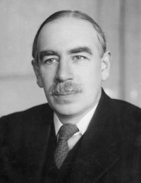
Творцем цілісної системи макроекономічного аналізу є англійський економіст Джон Мейнард Кейнс (1883–1946), яку він виклав у праці «Загальна теорія зайнятості, проценту і грошей» (1936),
З іменем вченого пов'язують так звану «кейнсіанську революцію» в економічній науці.

Slide 8
Макроекономіка зосереджена на вивченні таких проблем:
річне зростання національного доходу і особливості його розподілу на потреби споживання та інвестиції;
економічний цикл та його причини;
зайнятість і безробіття;
рівень ставки проценту та грошовий обіг;
інфляційні тенденції та їх можливі наслідки;
баланс експорту та імпорту і валютний курс;
структура державного бюджету та фінансування його дефіциту.

Slide 9
Темпи зростання національної економіки залежать від законів макроекономічної системи.
Наприклад, скорочення безробіття обумовлює інфляційні тенденції в економіці.
Знання макроекономічних законів дозволяє відстежувати закономірності та залежності між макроекономічними явищами і процесами; розробляти принципи макроекономічної політики; складати прогнози економічних параметрів системи.

Slide 10
2. Методологічні засади макроекономіки
Виокремлюють два види макроекономічного аналізу:
Ex post – національне рахівництво, яке є основою оцінки поточних результатів діяльності економіки, з’ясування її слабких місць та підставою для розробки макроекономічної політики.
Ex antе – моделювання економічних процесів і явищ на основі певної теоретичної концепції, що дозволяє відстежити закономірності та з’ясувати причинено-наслідкові зв’язки між ними.

Slide 11
Принципи макроекономіки:
1) принцип раціональної поведінки економічних суб’єктів, який передбачає оптимальність прийнятого рішення в площині вигоди-витрати (концепція homo economicus);
2) принцип «за інших рівних умов» (ceteris paribus), який передбачає, що усі змінні, крім тих, що досліджуються в даний момент, є постійними;
3) принцип абстрагування, тобто відволікання від вторинних, несуттєвих, малозначущих чинників для даного конкретного аналізу і зосередження на головних, суттєвих, значимих;
4) поєднання позитивної економічної теорії, що віддзеркалює фактичний стан справ, з нормативною економічною теорією, яка показує як мають розвиватися економічні процеси;
5) поєднання методу індукції з дедуктивною методологією.
6) широке застосування графічного матеріалу для ілюстрації перебігу економічних явищ і процесів.

Slide 12
Макроекономічний аналіз передбачає агрегування, тобто об’єднання окремих елементів у цілісність, агрегат, сукупність.
Саме агрегуванню макроекономіка завдячує виокремленню макроекономічних агентів, ринків, взаємозв’язків, показників.

Slide 13
3. Основні агреговані суб'єкти національної економіки та їх функції
На підставі типових рис економічної поведінки можна виокремити чотири макроекономічні агенти (суб’єкти):
Домогосподарства
Фірми
Держава
Іноземний сектор

Slide 14
І. Домогосподарства
Домогосподарства (households) – це сукупний, раціонально діючий макроекономічний агент, який має за мету максимізувати корисність.
Домогосподарства є:
власниками економічних ресурсів (праці, землі, капіталу, підприємницьких здібностей). Від продажу економічних ресурсів домогосподарства отримують доходи, переважна частина яких йде на споживчі витрати, а частина, що залишилась заощаджується;
основними споживачами товарів і послуг;
основними суб’єктами заощаджень, а тому і кредиторами в економіці.

Slide 15
ІІ. Фірми
Фірми (business firms) – це сукупний, раціонально діючий макроекономічний агент, що має за мету максимізацію прибутку.
Фірми є:
основними виробниками товарів та послуг в економіці;
покупцями економічних ресурсів, за допомогою яких здійснюється процес виробництва.

Slide 16
Фірми з метою розширення виробництва мають потребу в інвестиційних товарах (передусім, у засобах виробництва), а тому вони є:
покупцями інвестиційних товарів, тобто висувають попит на частину виробленої в економіці продукції.
Оскільки виручка від продажу у вигляді факторних доходів сплачується домогосподарствам, то для інвестиційних видатків вони мають отримувати позики, а тому вони є:
основними позичальниками в економіці, висуваючи попит на кредитні ресурси.
Домогосподарства і фірми створюють приватний сектор економіки

Slide 17
ІІІ. Держава
Держава (government) – це раціонально діючий макроекономічний агент, що є сукупністю державних установ і організацій, які мають політичне і юридичне право впливати на перебіг економічних процесів та регулювати економіку.
Основне завдання держави полягає у
знешкодженні недоліків ринку (market failures);
максимізації суспільного добробуту (social welfares).

Slide 18
Держава виступає як :
виробник суспільних благ;
покупець товарів і послуг для державного сектору економіки;
розподільник національного доходу (через систему податків і трансферів);
кредитор або позичальник на фінансовому ринку;
регулятор ринкової економіки, забезпечуючи
1) інституційні основи функціонування ринку (законодавча база, система безпеки життєдіяльності, система оподаткування тощо), тобто «правила гри»;
2) втілюючи макроекономічну політику

Slide 19
IV. Іноземний сектор
Іноземний сектор (foreign sector) – це сукупний, раціонально діючий макроекономічний агент, що об’єднує усі країни світу, з якими держава взаємодіє через:
1) міжнародну торгівлю (експорт-імпорт товарів і послуг);
2) переміщення капіталів, тобто купівлю і продаж фінансових активів – цінних паперів (експорт-імпорт капіталів).
Запровадження до аналізу іноземного сектору створює модель відкритої економіки

Slide 20
4. Макроекономічні ринки
Виокремлюють чотири агреговані макроекономічні ринки:
Ринок товарів та послуг
Фінансовий ринок:
Ринок грошей
Ринок цінних паперів
ІІІ. Ринок економічних ресурсів
ІV. Валютний ринок

Slide 21
Ринок товарів та послуг
Попит на товари і послуги формують усі макроекономічні суб'єкти, а пропозицію – забезпечують фірми
Співвідношення між попитом і пропозицією встановлює величину зрівноваженого рівня цін на товари і послуги та рівноважний обсяг виробництва
Ринок товарів та послуг називають ще реальним ринком, оскільки на ньому реалізують реальні активи

Slide 22
Фінансовий ринок
Ринок на якому формується попит і забезпечується пропозиція фінансових активів.
Ринок грошей – ринок грошових ринкових активів;
Ринок цінних паперів – ринок негрошових ринкових активів.
На ринку грошей попит формують усі макроекономічні суб'єкти (домогосподарства, фірми і держава), а пропозицію грошей забезпечує центральний банк.
На ринку грошей встановлюється рівноважна ставка відсотку, яка є ціною грошей (кредиту). Посередництво на ринку грошей забезпечують банки.

Slide 23
На ринку цінних паперів купують та продають акції та облігації.
Покупцями цінних паперів є домогосподарства, а продавцями (емітентами) – фірми та держава

Slide 24
Ринок економічних ресурсів
В макроекономічних моделях ринок економічних ресурсів представлений ринком праці. Попит на працю формують фірми, а пропозицію праці – забезпечують домогосподарства
Співвідношення між попитом і пропозицією на працю встановлює рівноважну кількість праці в економіці та рівноважну ціну праці – заробітну плату
Порушення рівноваги на ринку праці дозволяє відстежити причини безробіття

Slide 25
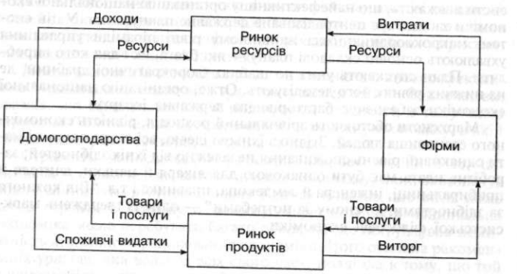
Двосекторна модель кругопотоку ресурсів, продуктів і доходу

